Slide 1
Operação pixel a pixel
Varredura na imagem
Jargão que significa percorrer a imagem toda…

Slide 2
Operação pixel a pixel
Soma de matrizes
1
1
1
1
2
2
2
2
3
3
3
3
1
2
3
+
=
f(x,y)
+
g(x,y)
=
s(x,y)
O mesmo é válido para subtração, multiplicação e divisão.

Slide 3
Operação de vizinhança
Convolução de duas funções contínuas:
Convolução discreta

Slide 4
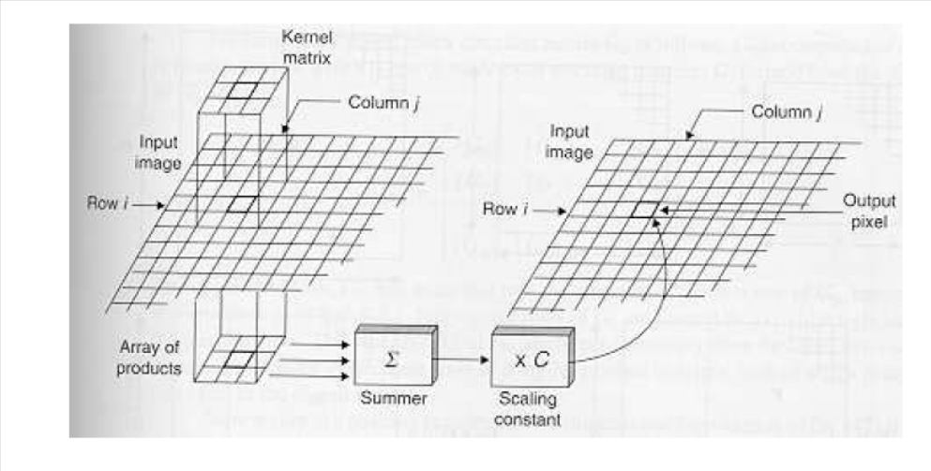
Operações de Vizinhança
Operação de vizinhança
Caso Discreto 2D

Slide 5
Operações de vizinhança
Operação de vizinhança
Convolução 2D
Forma de implementação…
Pixel da operação.
Vizinho considerado

Slide 6
Exemplo
Operação de vizinhança
h
f
1
1
1
2 | 2 | 2 | 3
2 | 1 | 3 | 3
2 | 2 | 1 | 2
1 | 3 | 2 | 2
-1
2
1
-1
-1
1

Slide 7
1
1
1
2
2
2
3
Exemplo
-1
2
1
2
1
3
3
Passo 1
-1
-1
1
2
2
1
2
h
1
3
2
2
1
1
1
-1
2
2
2
3
5
4
2
-1
2
1
3
3
-2
1
2
2
1
2
1
3
2
2
f
f*h

Slide 8
1
1
1
2
2
2
3
Exemplo
-1
2
1
2
1
3
3
-1
-1
1
2
2
1
2
h
1
3
2
2
1
1
1
2
2
2
3
5
4
-2
4
2
2
1
3
3
-2
-1
3
2
2
1
2
1
3
2
2
f
f*h

Slide 9
1
1
1
2
2
2
3
Exemplo
-1
2
1
2
1
3
3
-1
-1
1
2
2
1
2
h
1
3
2
2
1
1
1
2
2
2
3
5
4
4
-2
4
3
2
1
3
3
-1
-3
3
2
2
1
2
1
3
2
2
f
f*h

Slide 10
1
1
1
2
2
2
3
Exemplo
-1
2
1
2
1
3
3
-1
-1
1
2
2
1
2
h
1
3
2
2
1
1
1
2
2
2
3
5
4
4
-2
-2
6
1
2
1
3
3
-3
-3
1
2
2
1
2
1
3
2
2
f
f*h

Slide 11
1
1
1
2
2
2
3
Exemplo
-1
2
1
2
1
3
3
-1
-1
1
2
2
1
2
h
1
3
2
2
1
2
2
2
2
2
3
5
4
4
-2
-1
4
1
2
1
3
3
9
-1
-2
2
2
2
1
2
1
3
2
2
f
f*h

Slide 12
1
1
1
2
2
2
3
Exemplo
-1
2
1
2
1
3
3
-1
-1
1
2
2
1
2
h
1
3
2
2
2
2
2
2
2
2
3
5
4
4
-2
-2
2
2
1
3
3
3
9
6
-2
-2
1
2
2
1
2
1
3
2
2
f
f*h

Slide 13
Filtro da média
Exemplo de convolução 2D

Slide 14
1
1
1
2
2
2
3
Exemplo
1
1
1
2
1
3
3
Passo 1
1
1
1
2
2
1
2
h
1
3
2
2
1
1
1
1
2
2
2
3
1
2
2
1
2
1
3
3
2
1
2
2
1
2
1
3
2
2
f
f*h

Slide 15
1
1
1
2
2
2
3
Exemplo
1
1
1
2
1
3
3
1
1
1
2
2
1
2
h
1
3
2
2
1
1
1
2
2
2
3
1
2
2
2
2
2
1
3
3
2
1
3
2
2
1
2
1
3
2
2
f
f*h

Slide 16
1
1
1
2
2
2
3
Exemplo
1
1
1
2
1
3
3
1
1
1
2
2
1
2
h
1
3
2
2
1
1
1
2
2
2
3
1
2
2
2
2
3
2
1
3
3
1
3
3
2
2
1
2
1
3
2
2
f
f*h

Slide 17
1
1
1
2
2
2
3
Exemplo
1
1
1
2
1
3
3
1
1
1
2
2
1
2
h
1
3
2
2
1
1
1
2
2
2
3
1
2
2
2
2
3
1
2
1
3
3
3
3
1
2
2
1
2
1
3
2
2
f
f*h

Slide 18
1
1
1
2
2
2
3
Exemplo
1
1
1
2
1
3
3
1
1
1
2
2
1
2
h
1
3
2
2
1
2
2
2
2
2
3
1
2
2
2
1
2
1
2
1
3
3
1
1
2
2
2
2
1
2
1
3
2
2
f
f*h

Slide 19
1
1
1
2
2
2
3
Exemplo
1
1
1
2
1
3
3
1
1
1
2
2
1
2
h
1
3
2
2
2
2
2
2
2
2
3
1
2
2
2
2
2
1
1
3
3
3
1
1
2
2
1
2
2
1
2
1
3
2
2
f
f*h

Slide 21
Encaminhamentos
Sugestão:
Lista de exercícios completa e com soluções:
https://professorpedrosa.com/livros/introducao-ao-processamento-digital-de-imagens-utilizando-opencv-na-linguagem-c/treinamento-pdi-com-opencv-em-c/

